Slide 1
Tema 3: CSS Inicial
Diseño de Interfaces Web - 2º DAW
Juana Mª Rodríguez García

Slide 2
Introducción
El lenguaje CSS está creado por el World Wide Web Consortium (W3C)
El lenguaje CSS se ha ido creando a lo largo del tiempo en varios niveles. Cada nivel de CSS se ha construido sobre el anterior, generalmente añadiendo funcionalidades nuevas. En la página oficial de W3C (w3.org/Style/CSS/) se pueden consultar todas las publicaciones relacionadas con las novedades del estándar CSS en sus diferentes versiones.
El estándar CSS2 define más de 100 propiedades, cada una de ellas con su lista de valores permitidos. Por su parte, el estándar CSS3 ya incluye más de 200 propiedades o atributos.
En el siguiente enlace puedes ver un resumen de las propiedades que se vamos a estudiar.

Slide 3
1.Introducción
1.1 Soporte en navegadores
Cada navegador ofrece un soporte CSS distinto. Por este motivo, es necesario comprobar que nuestras webs se visualizan correctamente en los diferentes navegadores. A continuación, se presentan algunas herramientas útiles para verificar la compatibilidad y resolver problemas de CSS:
Can I use (caniuse.com): Esta herramienta en línea permite verificar el soporte de diferentes características de CSS en varios navegadores y versiones.
Browserstack (browserstack.com): Es una plataforma que permite probar sitios web en diferentes navegadores y dispositivos para verificar la compatibilidad de CSS.
Developer Tools en los navegadores: Chrome, Firefox, Safari y Edge ofrecen herramientas integradas de desarrollo que permiten inspeccionar y modificar el código CSS para solucionar problemas y ajustar el diseño.
CSS Validator (jigsaw.w3.org/css-validator/): Es una herramienta de la W3C que verifica la validez del código CSS y muestra errores y advertencias para corregir problemas.
El uso de estas herramientas y el conocimiento del soporte de CSS en los navegadores más utilizados son fundamentales para garantizar que un sitio web tenga un diseño coherente y atractivo en diferentes entornos y dispositivos.

Slide 4
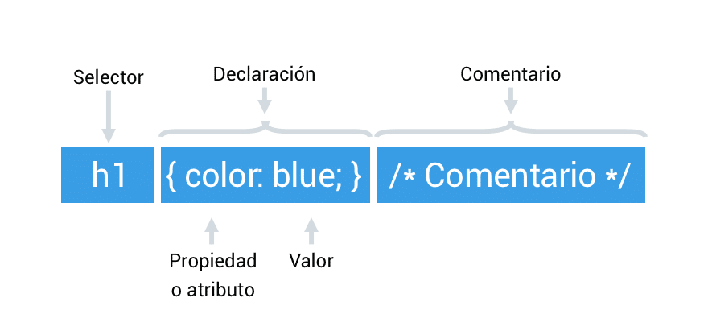
1.Introducción
1.1 Sintaxis
En CSS se utiliza la siguiente sintaxis para asignar valores a las propiedades de cada selector:
Selector (selector): indica sobre qué elemento se aplican los estilos CSS.
Propiedad o atributo (property or attribute): indica qué característica se va a cambiar.
Valor (value): indica el valor de la propiedad que se desea modificar.
Comentario (comment): los comentarios se escriben entre el carácter de apertura /* y el carácter de cierre */.

Slide 5
2.Cómo aplicar estilos en un HTML
2.1. CSS en línea
Los estilos en línea son declaraciones CSS que se integran en las etiquetas HTML mediante el atributo style. Este método tan solo afecta al elemento en el que se integra el código. El CSS en línea es complicado de entender y mantener ya que mezcla los estilos CSS con el código HTML.
Ejemplo:
<p style="color:green;">Párrafo de color verde.</p>

Slide 6
2.Cómo aplicar estilos en un HTML
2.2. CSS incrustado en la cabecera
<html>
<head>
<title>CSS incrustado en la cabecera</title>
<style>p{color:green;}</style>
</head>
<body>
<p>Párrafo de color verde.</p>
</body>
</html>
Otra manera muy simple de añadir estilo con CSS es utilizando la etiqueta <style> en la cabecera <head> del fichero HTML del sitio.
La desventaja de este método es que a la hora de realizar cualquier cambio, se debe realizar en múltiples páginas diferentes y el código estará repetido. Su uso puede llegar a ser necesario en el caso de utilizar un gestor de contenido que no permita modificar el archivo CSS directamente.

Slide 7
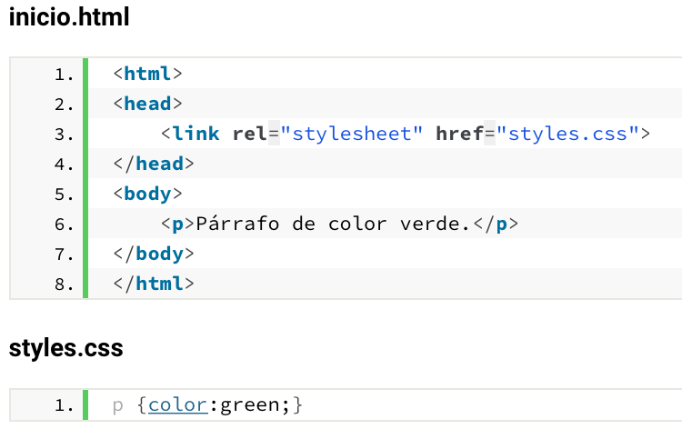
2.Cómo aplicar estilos en un HTML
2.3. CSS en hojas de estilo externa
Mediante hojas de estilo externas se consigue separar el archivo de estilos del fichero HTML. El archivo de estilos cuenta con la extensión .css y se referencia desde HTML mediante el elemento <link>. Este es el método más eficiente y más sencillo de mantener ya que el código CSS se encuentra separado del fichero HTML.

Slide 8
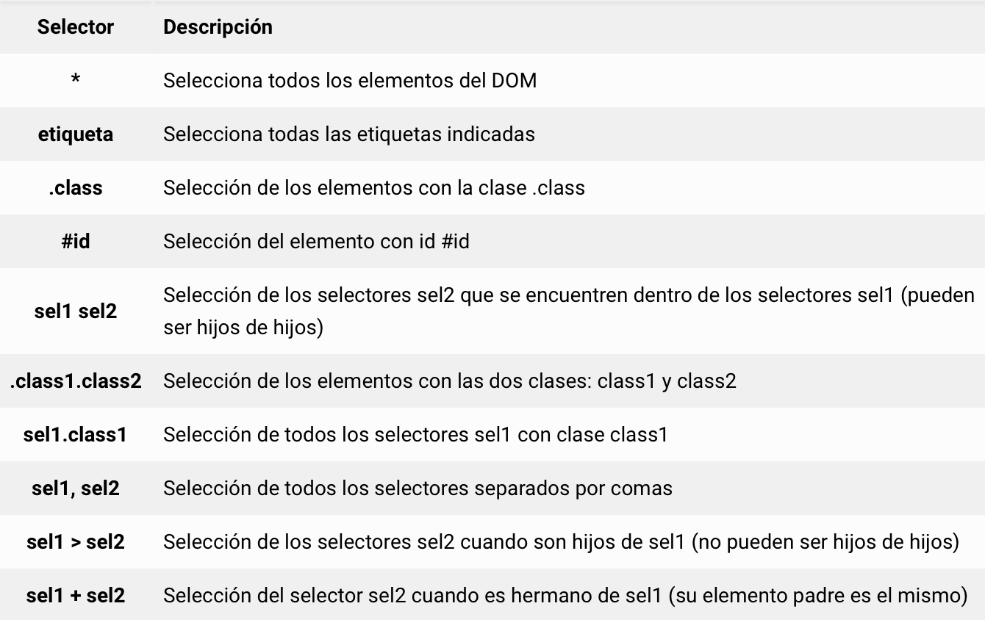
3.Selectores
https://codepen.io/Eniun/pen/gNdZXL

Slide 9
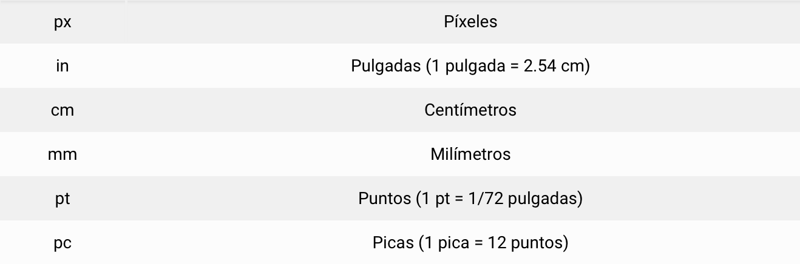
4. Unidades de medida
4.1. Unidades absolutas
Las unidades absolutas mantienen su aspecto y se visualizan siempre igual independientemente de las características del dispositivo.

Slide 10
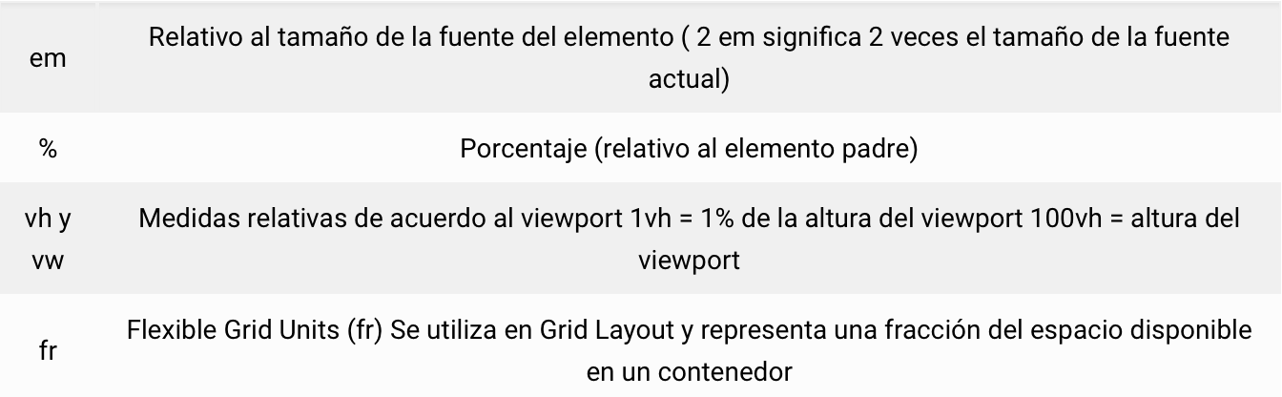
4. Unidades de medida
4.2. Unidades relativas
Las unidades relativas se ajustan a cada tipo de dispositivo ya que dependen de la resolución de cada pantalla.

Slide 11
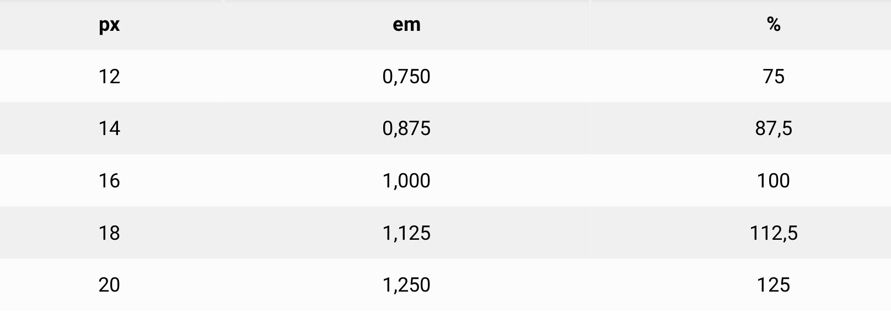
4. Unidades de medida
4.3. Usos de unidades
Normalmente es recomendable usar unidades relativas en la medida de lo posible, ya que mejora la accesibilidad de la página web y permite que los documentos se adapten fácilmente a cualquier medio.
El tamaño de los ems se establece en base al tamaño que tenga definido el navegador.
Usualmente el tamaño de una fuente por defecto en los navegadores es de 16px. Por tanto, tendríamos que 16px = 1em y podríamos definir la siguiente conversión entre unidades.

Slide 12
4. Unidades de medida
4.3. Usos de unidades
Si el tamaño de fuente por defecto en un navegador es de 12px. ¿Cuántos em son 16px? Puedes ver la conversión de píxel a ems en el conversor online de w3schools: w3schools.com/tags/ref_pxtoemconversion.asp
Observa el resultado del siguiente código en un navegador y estudia las diferencias que hay entre los distintos tamaños definidos.
<p style="font-size: 16px;">Párrafo de 16px</p>
<p style="font-size: 12px;">Párrafo de 12px</p>
<p style="font-size: 1em;">Párrafo de 1em</p>
<p style="font-size: 1.5em;">Párrafo de 1.5em</p>
<p style="font-size: 0.5in;">Párrafo de 0.5 pulgadas</p>
<p style="font-size: 8mm;">Párrafo de 8 milímetros</p>
<p style="font-size: 12pt;">Párrafo de 12 puntos</p>

Slide 13
4. Unidades de medida
4.4. Unidades vh y vw en CSS
vh (Viewport Height): Una unidad vh representa el 1% del alto del viewport. Por lo tanto, 1vh es igual al 1% del alto total del viewport del usuario. Esta unidad es útil para dimensionar elementos en función de la altura de la ventana del navegador.
vw (Viewport Width): Por otro lado, una unidad vw representa el 1% del ancho del viewport. Así, 1vw es igual al 1% del ancho total del viewport del usuario. Esta unidad es especialmente útil para dimensionar elementos en función del ancho de la ventana del navegador.

Slide 14
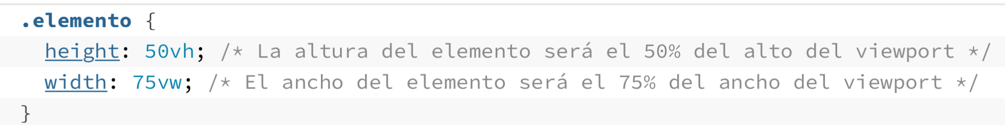
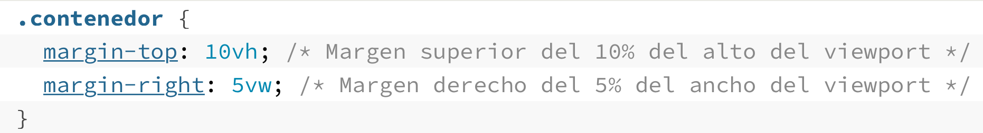
4. Unidades de medida
4.4. Unidades vh y vw en CSS
Las unidades vh y vw se suelen usar para dimensionar alturas, anchuras o márgenes:
Dimensionamiento de altura y anchura: Se pueden especificar valores de altura y anchura utilizando vh y vw, lo que permite crear diseños que se escalan automáticamente según el tamaño de la ventana del navegador.
Espaciado vertical y horizontal: Se pueden definir márgenes y espaciados utilizando vh y vw, lo que garantiza que los elementos mantengan proporciones adecuadas en diferentes tamaños de pantalla.

Slide 15
4. Unidades de medida
4.4. Unidades vh y vw en CSS
La diferencia principal entre usar vh, vw y % radica en la referencia de dimensionamiento.
% se basa en el tamaño del elemento contenedor
vh y vw se refieren al tamaño del viewport (área visible del navegador).
Por ejemplo, si un elemento tiene una altura del 50% en relación con su contenedor, esta altura cambiará si el contenedor cambia de tamaño. En cambio, si se establece una altura del 50vh para un elemento, esta altura será siempre el 50% del alto del viewport, independientemente del tamaño del contenedor. Lo mismo se aplica al ancho con vw.

Slide 16
4. Unidades de medida
4.4. Unidades vh y vw en CSS. EJEMPLOS
Centrar verticalmente un texto según el tamaño del viewport (con line-height)
  https://codepen.io/Eniun/pen/mdggOdO
Centrar cualquier elemento según el ancho del viewport (con propiedad transform)
  https://codepen.io/Eniun/pen/ZEZNEmp
Diseño de footer fijo en la parte inferior del viewport solo si hay poco contenido
  https://codepen.io/Eniun/pen/rNbbErW

Slide 17
5. Colores y fondo en CSS
5.1. Valores de los colores
Los valores de los colores se pueden definir de varias formas:
Nombre predefinido: red, yellow, blue, green…
Código hexadecimal: #RRGGBB o #RRGGBBAA
RGB: Red, Green, Blue
RGBA: Red, Green, Blue, Alpha
HSL: Hue, Saturation, Lightness
HSLA: Hue, Saturation, Lightness, Alpha
En nuestro caso, vamos a utilizar los valores definidos por su nombre, código hexadecimal y RGB o RGBA.

Slide 18
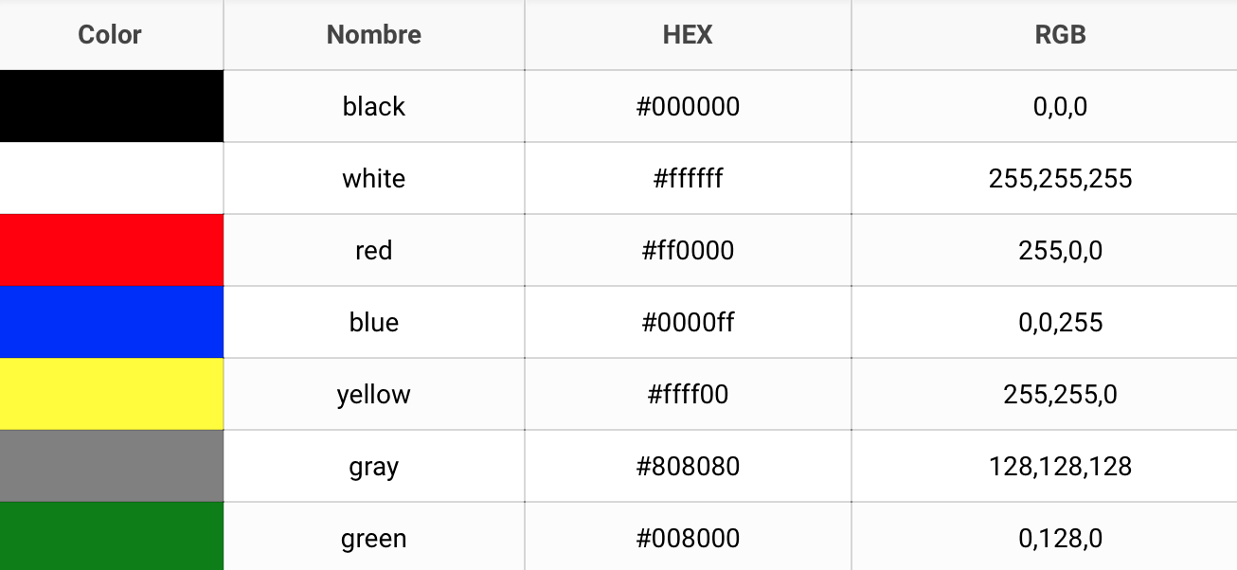
5. Colores y fondo en CSS
5.2. Tabla de colores
HTML soporta en torno a 140 nombres de colores diferentes
Ver lista completa

Slide 19

5. Colores y fondo en CSS
5.2. Tabla de colores
Transparencia de los colores: https://codepen.io/Eniun/pen/yLoNxBj

Slide 20
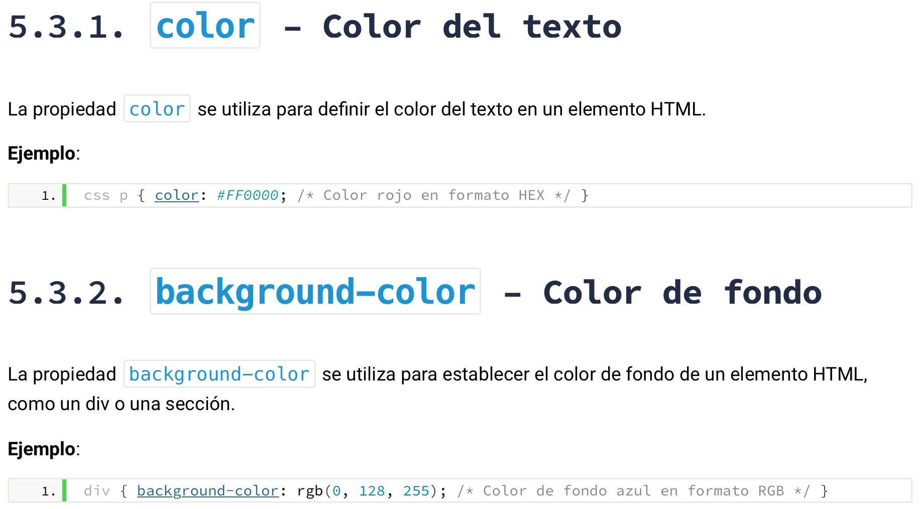
5. Colores y fondo en CSS
5.3. Propiedades más utilizadas

Slide 21
EJERCICIO PROPUESTO
Observa el resultado de los siguientes estilos y estudia las diferencias que hay entre los distintos valores definidos.
.a { background-color: red; }
.b { background-color: #FF0000; }
.c { background-color: RGB(255,0,0); }
.d { background-color: red; opacity: 0.5; }
.e { background-color: rgba(255, 0, 0, 0.5); }
.f { background-color: transparent; }
<p class="a">Rojo con su nombre</p>
<p class="b">Rojo con Hexadecimal<p/>
<p class="c">Rojo con RGB</p>
<p class="d">Texto con opacidad 0.5</p>
<p class="e">Fondo con opacidad 0.5</p>
<p class="f">Fondo transparente</p>

Slide 22
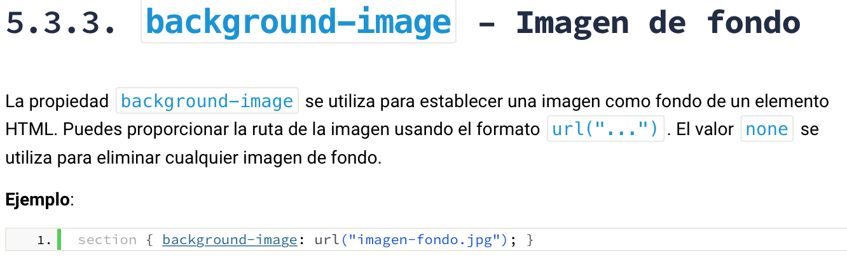
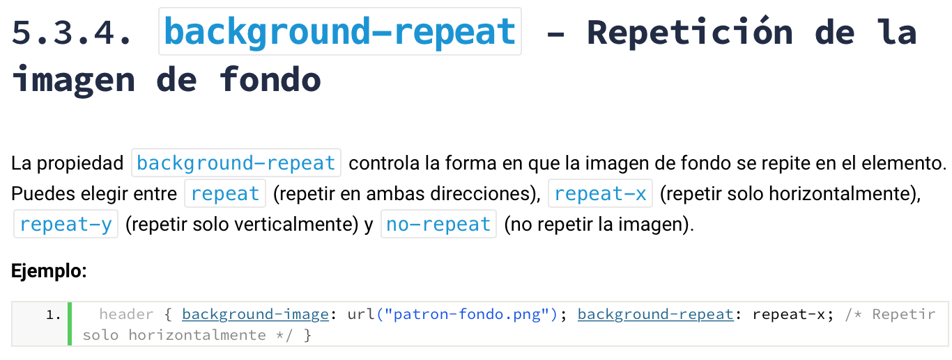
5. Colores y fondo en CSS
5.3. Propiedades más utilizadas

Slide 23
EJERCICIO PROPUESTO
body { background-image: url("https://bit.ly/2slA7jo");}
body { background-image: url("https://bit.ly/2slA7jo"); background-repeat: repeat-x;}
body { background-image: url("https://bit.ly/2slA7jo"); background-repeat: repeat-y;}
body { background-image: url("https://bit.ly/2slA7jo"); background-repeat: no-repeat;}
body { background-image: url("https://bit.ly/2slA7jo"); background-repeat: repeat;}

Slide 24
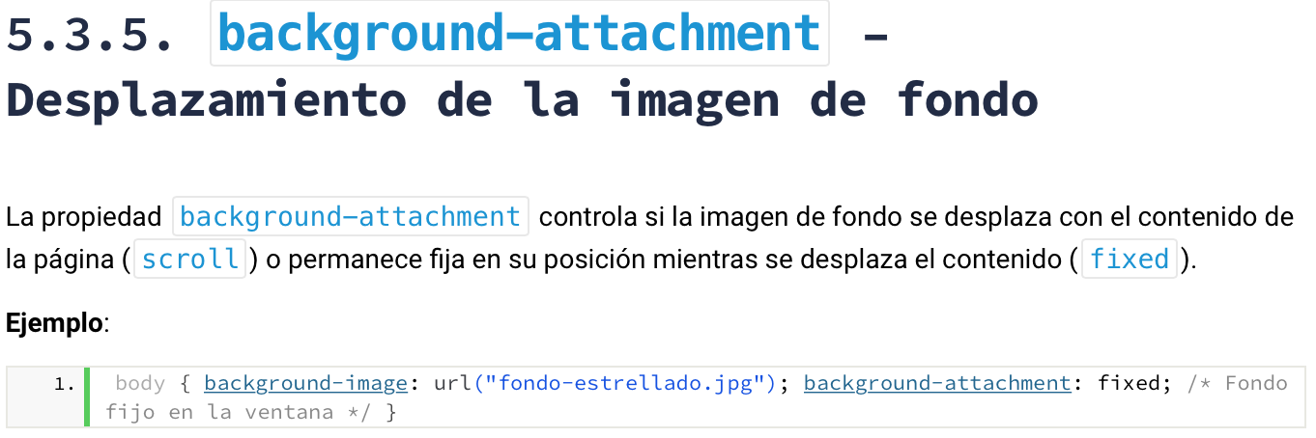
5. Colores y fondo en CSS
5.3. Propiedades más utilizadas
body { background-image: url("https://bit.ly/2slA7jo"); background-repeat: no-repeat; background-attachment: fixed;}
body { background-image: url("https://bit.ly/2slA7jo"); background-repeat: no-repeat; background-attachment: scroll;}

Slide 25
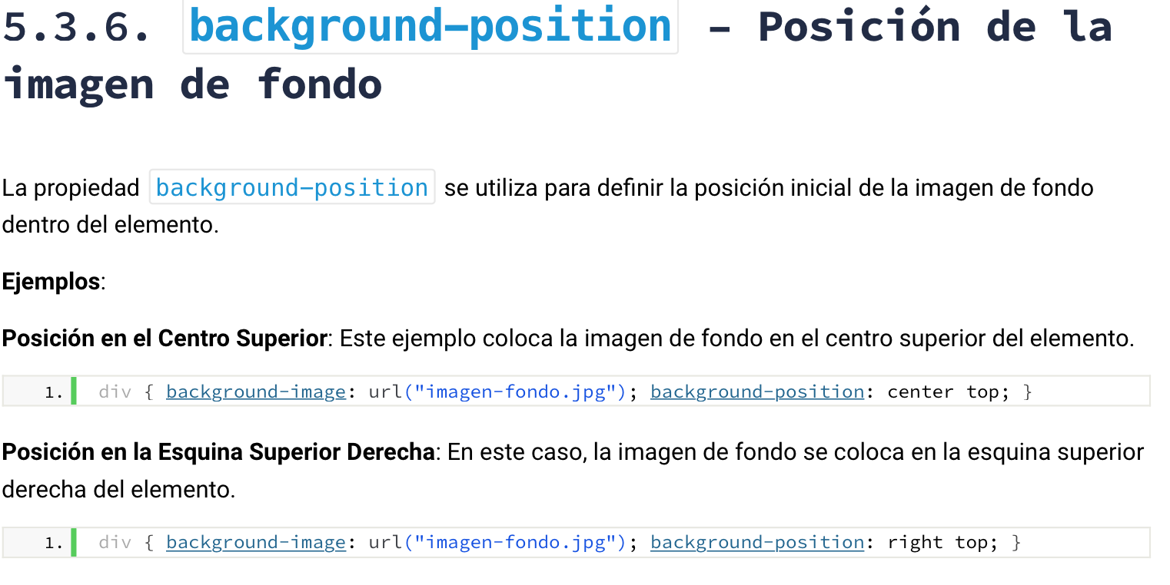
5. Colores y fondo en CSS
5.3. Propiedades más utilizadas

Slide 26
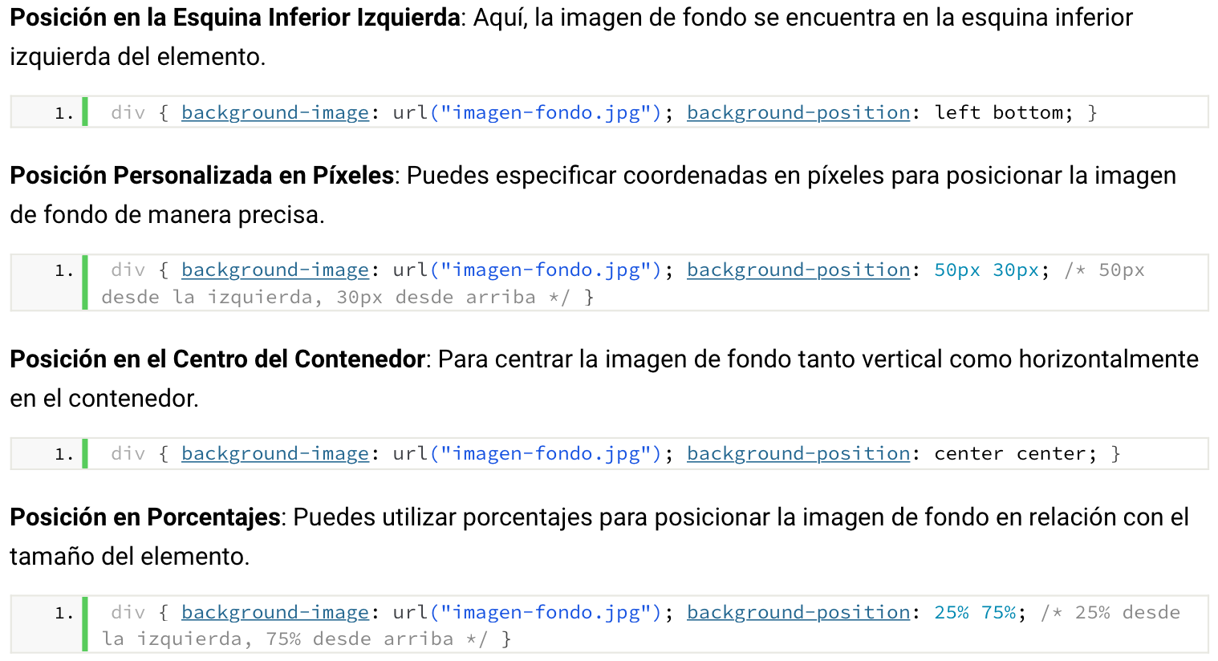
5. Colores y fondo en CSS
5.3. Propiedades más utilizadas

Slide 27
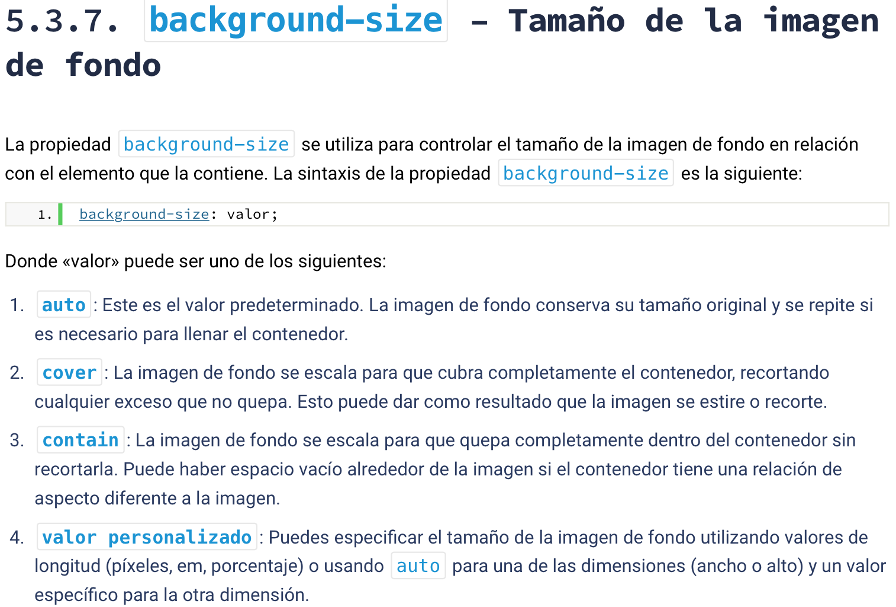
5. Colores y fondo en CSS
5.3. Propiedades más utilizadas

Slide 28
5. Colores y fondo en CSS
5.3. Propiedades más utilizadas
La propiedad background-size es especialmente útil cuando se trabaja con imágenes de fondo en elementos como encabezados, secciones, divs, etc., y se desea controlar cómo se ajusta la imagen de fondo en relación con el tamaño del contenedor.
/* La imagen se ajusta para cubrir completamente el contenedor */
background-size: cover;
/* La imagen se ajusta para caber completamente dentro del contenedor */
background-size: contain;
/* La imagen tiene un ancho fijo de 200px y se ajusta automáticamente en altura */
background-size: 200px auto;
/* La imagen tiene un ancho fijo del 50% del contenedor y una altura fija de 100px */
background-size: 50% 100px;

Slide 29
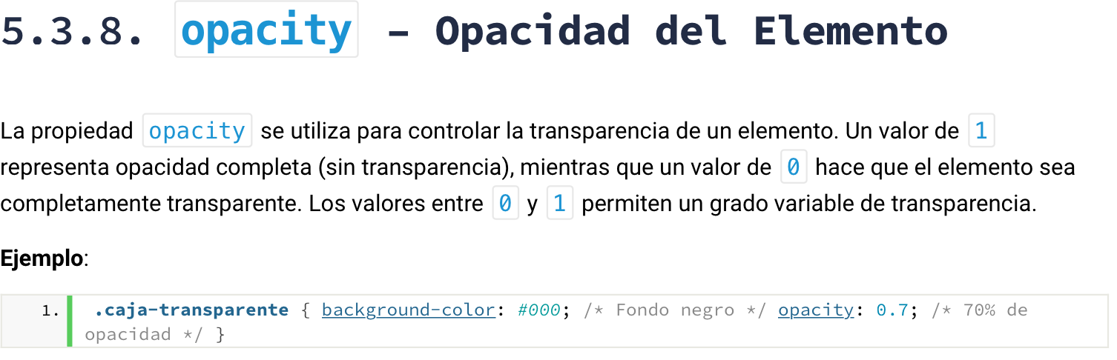
5. Colores y fondo en CSS
5.3. Propiedades más utilizadas

Slide 30
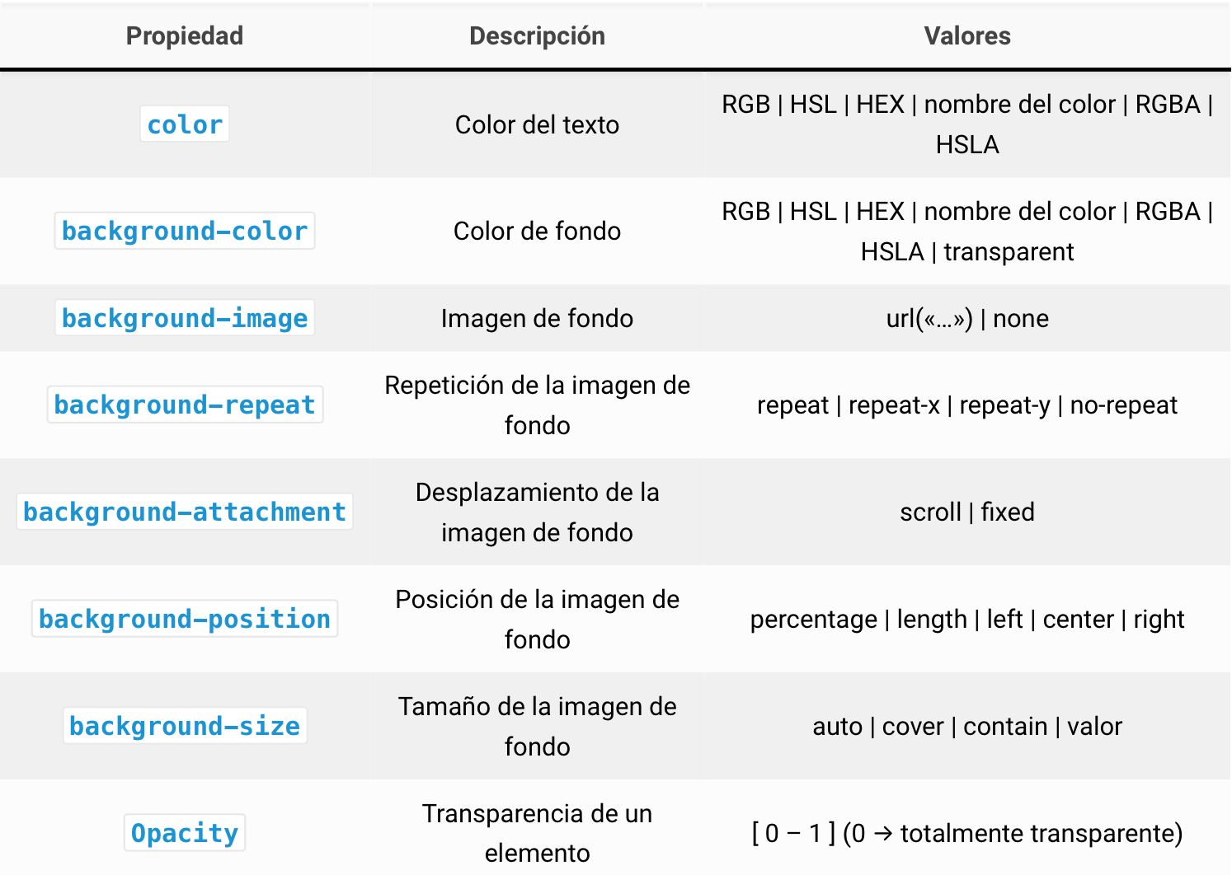

Slide 31

EJERCICIO
Realiza la cabecera de una página web siguiendo las indicaciones siguientes:
Añade un contenedor con una imagen de fondo: https://img.freepik.com/vector-gratis/fondo-monocromatico-blanco-estilo-papel_52683-66443.jpg?w=900&t=st=1697252118~exp=1697252718~hmac=c828b4d3b79a4f8c77d76ef1d503fd6b1666bcb1e7b4434ad3dbaffaaadc84ff"
Cubre completamente el contenedor
Centra la imagen
No se repite la imagen de fondo
Fondo fijo en la ventana
Opacidad del contenedor
Alineación del contenido al centro
Añade un relleno al contenedor, para comprobar que la imagen
cubre ese relleno
Añade un h2, un párrafo y un botón que estén centrados
https://codepen.io/Eniun/pen/VwqNNpE

Slide 32
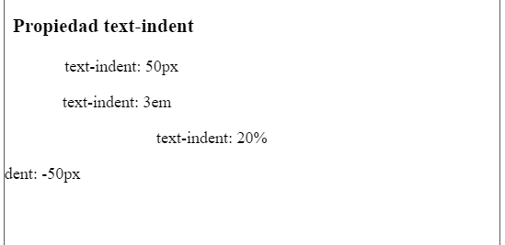
6. Propiedades del texto
6.1. Text-indent
.a { text-indent: 50px; }
.b { text-indent: 3em; }
.c { text-indent: 30%; }
.d { text-indent: -50px; }
<h3>Propiedad text-indent</h3>
<p class="a">text-indent: 50px</p>
<p class="b">text-indent: 3em</p>
<p class="c">text-indent: 20%</p>
<p class="d">text-indent: -50px</p>

Slide 33
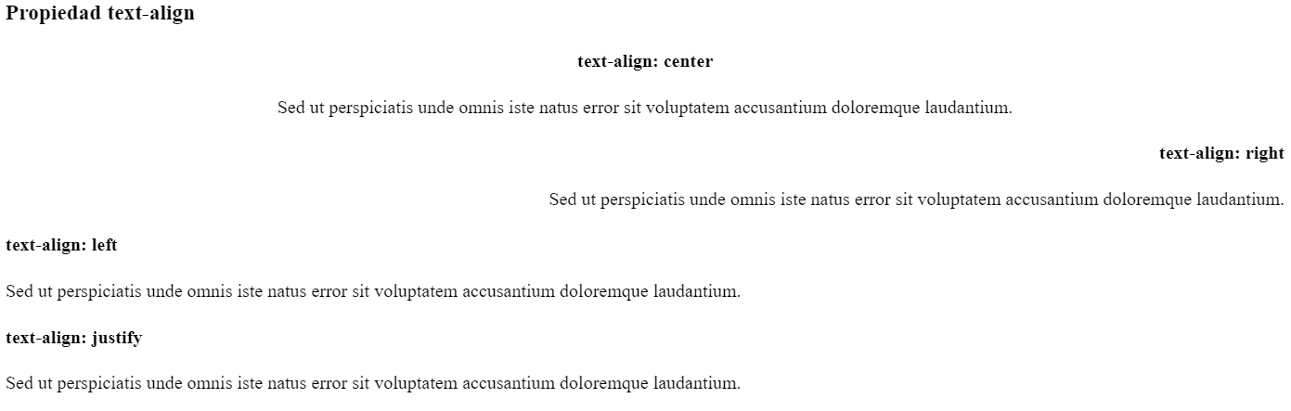
6. Propiedades del texto
6.2. Text-align

Slide 34
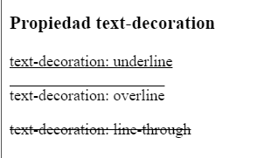
6. Propiedades del texto
6.3. Text-decoration
.a { text-decoration: underline; }
.b { text-decoration: overline; }
.c { text-decoration: line-through; }

Slide 35
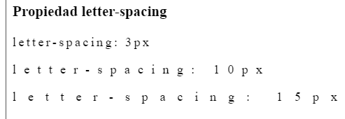
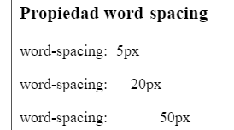
6. Propiedades del texto
6.4. Letter-spacing
.a { letter-spacing: 3px; }
.b { letter-spacing: 10px; }
.c { letter-spacing: 15px; }
6.5. Word-spacing
.a { word-spacing: 5px; }
.b { word-spacing: 20px; }
.c { word-spacing: 50px; }

Slide 36
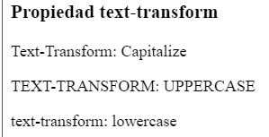
6. Propiedades del texto
6.6. Text-transform
.a { text-transform: capitalize; }
.b { text-transform: uppercase; }
.c { text-transform: lowercase; }

Slide 37
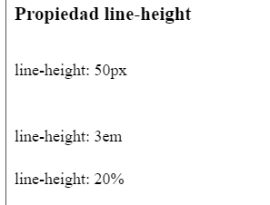
6. Propiedades del texto
6.7. Line-height
.a { line-height: 50px; }
.b { line-height: 3em; }
.c { line-height: 20%; }
https://codepen.io/Eniun/pen/xoQpOz

Slide 38
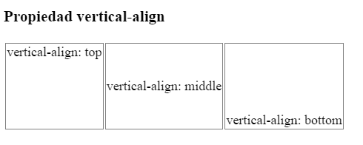
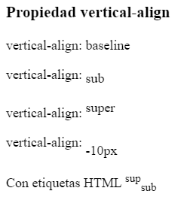
6. Propiedades del texto
6.8. Vertical-align
.a { vertical-align: top; }
.b { vertical-align: middle; }
.c { vertical-align: bottom; }
.a { vertical-align: baseline; }
.b { vertical-align: sub; }
.c { vertical-align: super; }
.d { vertical-align: -10px; }

Slide 39
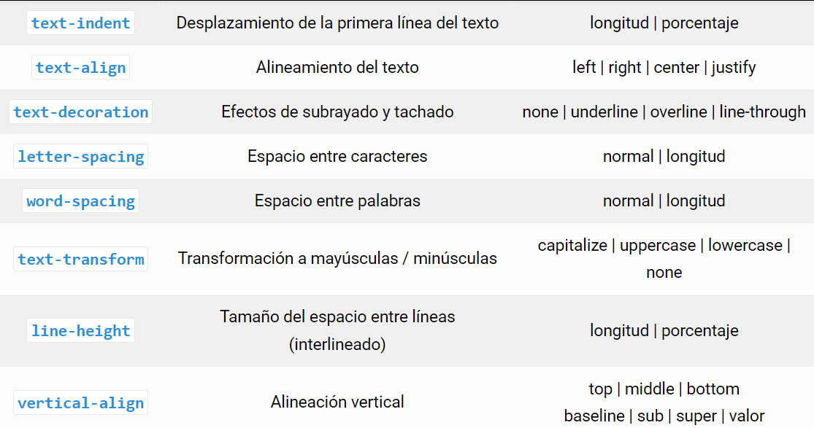
6. Propiedades del texto

Slide 40
EJERCICIO
Ejercicio propiedades del texto en Moodle

Slide 41
7. Propiedades de las fuentes
7.1. Font-family
.a { font-family: "Times New Roman", Times, serif; }
.b { font-family: Arial, Helvetica, sans-serif; }
7.2. Font-style
.a { font-style: normal; }
.b { font-style: italic; }
.c { font-style: oblique; }

Slide 42
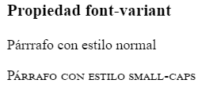
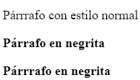
7. Propiedades de las fuentes
7.3. Font-variant
.a { font-variant: normal; }
.b { font-variant: small-caps; }
7.4. Font-weight
.a { font-weight: normal; }
.b { font-weight: bold; }
.c { font-weight: 600; }

Slide 43
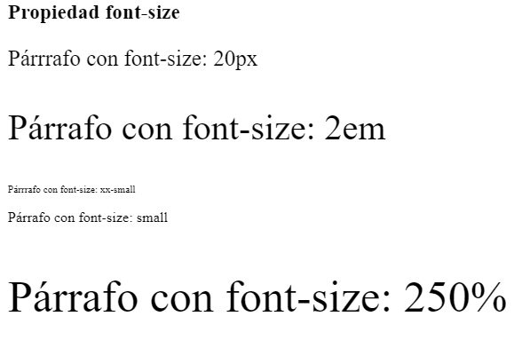
7. Propiedades de las fuentes
7.5. Font-size
.a { font-size: 20px; }
.b { font-size: 2em; }
.c { font-size: xx-small; }
.d { font-size: small; }
.e { font-size: 250%; }

Slide 44
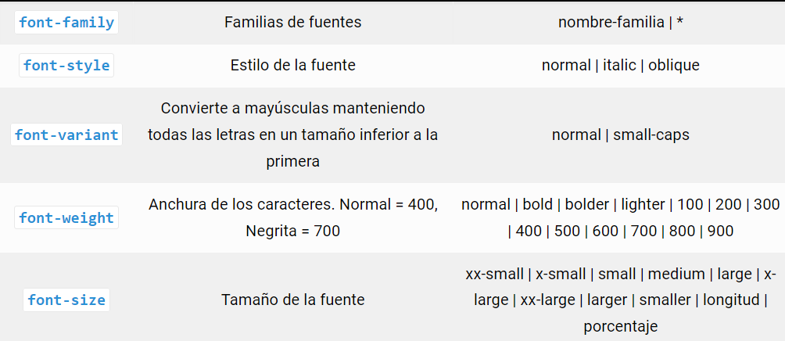
7. Propiedades de las fuentes

Slide 45
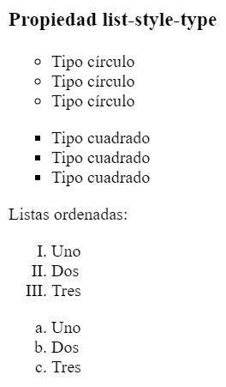
8. Propiedades de las listas
8.1. List-style-type
.a {list-style-type: circle;}
.b {list-style-type: square;}
.c {list-style-type: upper-roman;}
.d {list-style-type: lower-alpha;}

Slide 46
8. Propiedades de las listas
8.2. List-style-image
ul.a { list-style-image: url('https://i.racjonalista.pl/img/em/lol.gif'); }
ul.b { list-style-image: url('https://media.giphy.com/media/tBik70kZOJKOk/giphy.gif'); }
EJEMPLO: https://codepen.io/Eniun/pen/rEQEEy

Slide 47
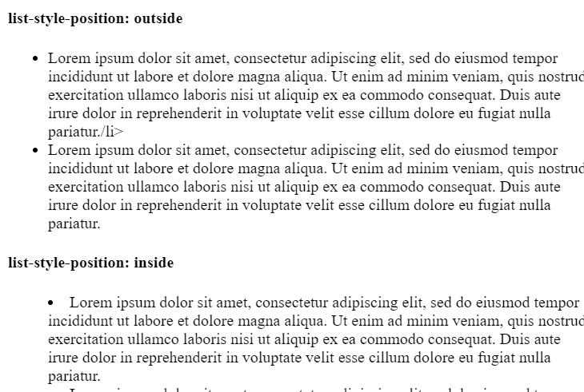
8. Propiedades de las listas
8.3. List-style-position
ul.a { list-style-position: outside; }
ul.b { list-style-position: inside; }

Slide 48
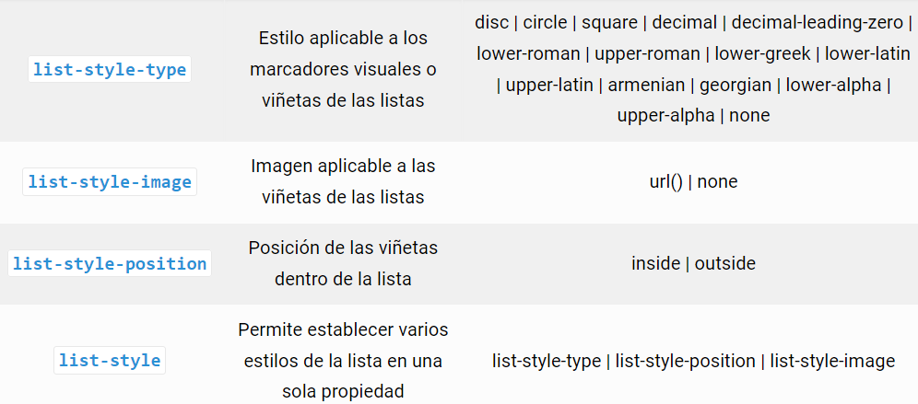
8. Propiedades de las listas

Slide 49
8. Propiedades de las listas
8.4. Personalizar listas con emoticonos
Puedes personalizar tus listas utilizando emoticonos como marcadores. Para hacerlo, puedes utilizar la propiedad list-style-image en combinación con algunos emoticonos o iconos que desees utilizar. Además necesitarás usar el pseudo-elemento ::before que estudiaremos en secciones más avanzadas.

Slide 50
<head>
<meta charset="UTF-8">
<title>Listas con Emoticonos</title>
<style>
ul {
list-style: none; /* Eliminamos los marcadores predeterminados */
padding: 0; /* Eliminamos el relleno predeterminado */
}
li::before {
content: '😊'; /* Emoticono como marcador */
margin-right: 10px; /* Espacio entre el emoticono y el texto del elemento */
}
</style>
</head>
<body>
<h1>Listas con Emoticonos</h1>
<ul>
<li>Elemento 1</li>
<li>Elemento 2</li>
</ul>
</body>

Slide 51
8. Propiedades de las listas
8.5. Usar imagen con background-image
En el punto 8.2 hemos visto cómo agregar una imagen en la viñeta usando la propiedad list-style-image. Sin embargo, este método es muy limitado en lo que respecta al control del tamaño y posición de la viñeta. Para este caso, es más apropiado usar la propiedad background-image.
Supongamos que tienes una imagen llamada «viñeta.png» que deseas utilizar como marcador en tu lista:

Slide 52
<head>
<meta charset="UTF-8">
<style>
ul {
list-style: none; /* Eliminamos los marcadores predeterminados */
padding: 0; /* Eliminamos el relleno predeterminado */
}
li::before {
content: ""; /* Dejamos el contenido en blanco */
display: inline-block;
width: 20px; /* Ancho de la imagen de la viñeta */
height: 20px; /* Alto de la imagen de la viñeta */
background-image: url('viñeta.png'); /* Ruta de la imagen de la viñeta */
background-size: contain; /* Ajustar la imagen al contenedor */
margin-right: 10px; /* Espacio entre la viñeta y el texto del elemento */
}
</style>
</head>
<body>
<h1>Lista con Imagen de Viñeta</h1>
<ul>
<li>Elemento 1</li>
<li>Elemento 2</li>
</ul>
</body>

Slide 53
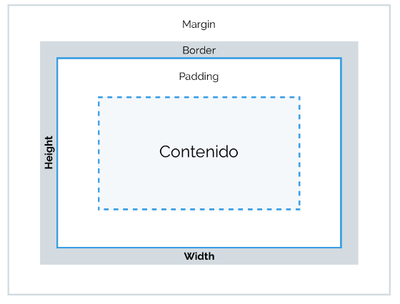
9. Modelo de cajas
Cualquier elemento incluido en un documento HTML dispone de una estructura tipo caja que se puede modificar usando las propiedades CSS. Las propiedades más importantes de las cajas o contenedores son las siguientes: margin (margen externo), border (borde) y padding (margen interno).

Slide 54
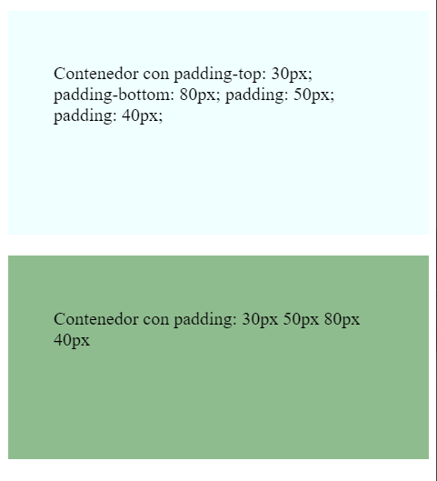
9. Modelo de cajas
9.1. Padding o relleno
El padding es el margen interno de un elemento, también se le llama relleno y es la cantidad de espacio entre el borde y el contenido del elemento.
div.a {
padding-top: 30px;
padding-bottom: 80px;
padding-right: 50px;
padding-left: 40px;
border: 1px solid black;
background-color: azure;
}
div.b { /* Propiedad corta */
padding: 30px 50px 80px 40px; /*superior, derecha, inferior e izquierda*/
border: 1px solid black;
background-color: darkseagreen;
}

Slide 55
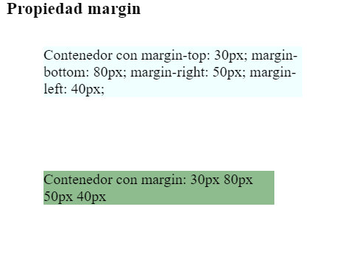
9. Modelo de cajas
9.2. Margin
El margin es el margen externo de un elemento, fuera de cualquier borde definido.
div.a {
margin-top: 30px;
margin-bottom: 80px;
margin-right: 50px;
margin-left: 40px;
border: 1px solid black;
background-color: azure;
}
div.b { /* Propiedad corta */
margin: 30px 80px 50px 40px;
border: 1px solid black;
background-color: darkseagreen;
}

Slide 56
9. Modelo de cajas
9.3. Bordes
Propiedad | Descripción | Valores
border-top-width border-right-width border-bottom-width border-left-width | Anchura del borde superior, derecho, inferior o izquierdo | thin | medium | thick | longitud
border-width | Anchura del borde (reducida) | thin | medium | thick | longitud {1,4}
border-top-color border-right-color border-bottom-color border-left-color | Color del borde superior, derecho, inferior e izquierdo | color | transparent
border-color | Color del borde (reducida) | color | transparent {1,4}

Slide 57
9. Modelo de cajas
Propiedad | Descripción | Valores
border-top-style border-right-style border-bottom-style border-left-style | Estilo del borde superior, derecho, inferior e izquierdo | none | hidden | dotted | dashed | solid | double | groove | ridge | inset | outset
border-style | Estilo del borde (reducida) | none | hidden | dotted | dashed | solid | double | groove | ridge | inset | outset {1,4}
border-top border-right border-bottom border-left | Ancho, estilo y color para el borde superior, derecho, inferior e izquierdo | border-top-width | border-top-style | border-top-color
border | Ancho, estilo y color para los bordes (reducida) | border-width | border-style | border-color
border-radius | Curvatura del borde | longitud | porcentaje {1,4}

Slide 58
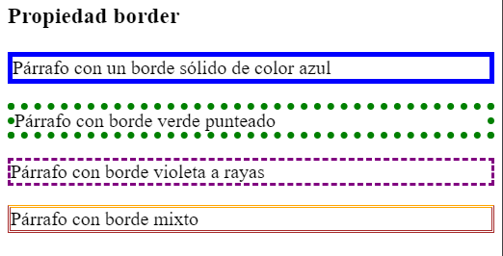
9. Modelo de cajas
9.3. Bordes
.a { border: 4px solid blue; }
.b { border: 6px dotted green; }
.c { border: 3px dashed purple; }
.d {
border-top: 3px double orange;
border-right: 3px double brown;
border-bottom: 3px double brown;
border-left: 3px double brown;
}

Slide 59

Ejercicio propuesto
Pinta el siguiente dibujo haciendo uso de la propiedad border

Slide 60
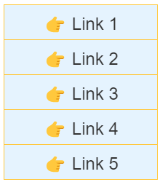
Ejercicio propuesto menú navegación vertical
Partiendo del siguiente código HTML y de la captura visual de un menú horizontal:
<ul class="menu">
<li><a href="#" title="Link 1">Link 1</a></li>
<li><a href="#" title="Link 2">Link 2</a></li>
<li><a href="#" title="Link 3">Link 3</a></li>
<li><a href="#" title="Link 4">Link 4</a></li>
<li><a href="#" title="Link 5">Link 5</a></li>
</ul>
Establece que todos los elementos dentro de la página utilicen la fuente Arial.
Dale a la lista (ul) con la clase «menu» un ancho de 140px, elimina las viñetas de lista, establece los márgenes y relleno a 0 y agrega un borde de 1px sólido con el color #FFC83D.
Cada elemento de la lista (li) debe tener un borde inferior de 1px sólido con el color #FFC83D. El último elemento de la lista no debe tener un borde inferior.
Los enlaces (<a>) dentro de los elementos de la lista deben ocupar todo el ancho disponible, centrar su texto, no mostrar subrayado y tener un color de texto de #333. Además, deben tener un relleno de 5px y un fondo de color #E5F3FE.
Agrega un emoji «👉» antes del texto de cada enlace utilizando pseudo-elementos.

Slide 61
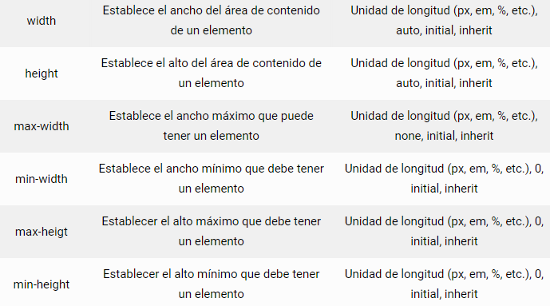
10. Tamaño: width, height, etc.

Slide 62
10. Tamaño: width, height, etc.
Las propiedades CSS width y height se usan para establecer el ancho y el alto de un elemento. Por defecto, estas propiedades se refieren al área de contenido del elemento, es decir, el espacio que ocupa el texto, las imágenes u otros elementos dentro del elemento. El área de contenido no incluye el padding (relleno), el border (borde) ni el margin (margen) del elemento.
Sin embargo, podemos cambiar este comportamiento con la propiedad CSS box-sizing, que nos permite definir qué partes del elemento se incluyen en el cálculo del ancho y el alto. Esto lo veremos en la siguiente unidadl.

Slide 63


10. Tamaño: width, height, etc.
Cómo usar las propiedades CSS width y height
Veamos algunos ejemplos de uso de width y height con diferentes unidades:
Para darle un ancho y un alto fijo a un elemento, podemos usar píxeles como unidad. Por ejemplo, si queremos que un elemento tenga un ancho de 200px y un alto de 100px, podemos usar este código
Para darle un ancho y un alto relativo al elemento contenedor, podemos usar porcentajes como unidad. Por ejemplo, si queremos que un elemento ocupe el 50% del ancho y el 25% del alto del elemento padre, podemos usar este código:

Slide 64
10. Tamaño: width, height, etc.
¿Qué son las propiedades CSS max-width y max-height?
Las propiedades CSS max-width y max-height se usan para establecer el ancho y el alto máximo de un elemento. Estas propiedades nos permiten limitar el tamaño de un elemento para que no supere cierto valor, incluso si le damos un ancho o un alto mayor con las propiedades width o height.
Esto puede ser muy útil para crear diseños responsivos que se adapten a diferentes tamaños de pantalla.
Por ejemplo, podemos usar max-width para evitar que una imagen se salga del contenedor o que se distorsione al cambiar la resolución.
También podemos usar max-height para controlar la altura de un elemento que tenga contenido variable, como un menú desplegable o una caja de texto.

Slide 65
10. Tamaño: width, height, etc.
¿Qué son las propiedades CSS min-width y min-height?
Las propiedades CSS min-width y min-height se utilizan para establecer la anchura y la altura mínima de un elemento, respectivamente. Estas propiedades impiden que el elemento se reduzca a un ancho o alto menor que el valor especificado.
Las propiedades min-width y min-height se pueden utilizar para garantizar que un elemento tenga un tamaño mínimo, independientemente del tamaño del contenido que contenga. Por ejemplo, se pueden utilizar para garantizar que un elemento siempre tenga un tamaño mínimo de visualización, incluso en pantallas pequeñas.

Slide 66




10. Tamaño: width, height, etc.
Cómo usar max-width, min-width, max-height y min-height
Para darle un ancho y un alto máximo a un elemento en píxeles, podemos usar esta unidad como valor.
Para darle un ancho y un alto máximo a un elemento en píxeles, podemos usar esta unidad como valor. Por ejemplo, si queremos que una imagen no supere los 300px de ancho ni los 200px de alto, podemos usar este código:
El siguiente código establece el ancho máximo del elemento div a 300 píxeles:
El siguiente código establece el alto mínimo del elemento div a 100 píxeles:

Slide 67
11. Propiedades de las tablas
11.1. Caption-side
La propiedad caption-side se utiliza para controlar la ubicación del título (caption) en una tabla HTML. Cuenta con los siguientes valores:
top (valor predeterminado): Esto coloca el título en la parte superior de la tabla, encima del contenido de la tabla.
bottom: Esto coloca el título en la parte inferior de la tabla, debajo del contenido de la tabla
https://codepen.io/Eniun/pen/ZdVWpM .

Slide 68
11. Propiedades de las tablas
11.2. Table-layout
La propiedad table-layout se utiliza para controlar cómo se distribuye el espacio y se ajusta el ancho de las columnas en una tabla HTML. Cuenta con los siguientes valores:
auto (valor predeterminado): Cuando table-layout se establece en «auto», el navegador calculará automáticamente el ancho de las columnas en función del contenido de las celdas. Esto significa que las columnas se ajustarán automáticamente según el contenido.
fixed: Cuando table-layout se establece en «fixed», el ancho de las columnas se fija y se especifica explícitamente mediante CSS. Las columnas tendrán un ancho uniforme o el ancho que se especifique para cada columna, independientemente del contenido de las celdas. Esto puede ser útil cuando se desea un diseño de tabla con columnas de ancho uniforme.
https://codepen.io/Eniun/pen/QXzNxx

Slide 69
11. Propiedades de las tablas
11.3. Border-collapse
La propiedad border-collapse se utiliza en tablas HTML para controlar cómo se comportan los bordes de las celdas adyacentes en una tabla. Esta propiedad tiene dos valores:
separate (valor predeterminado): Los bordes de las celdas de la tabla se separan entre sí. Cada celda tiene sus propios bordes individuales, y no se combinan ni comparten con las celdas adyacentes. Esto significa que hay un espacio entre las celdas donde se encuentran sus bordes.
collapse: Los bordes de las celdas de la tabla se combinan y se presentan como un solo borde común entre las celdas adyacentes. En este caso, no hay espacio entre las celdas, y los bordes de las celdas se fusionan, creando un aspecto más compacto.
https://codepen.io/Eniun/pen/qzLNNq

Slide 70
11. Propiedades de las tablas
11.4. Border-spacing
La propiedad border-spacing se utiliza en tablas HTML para controlar la separación entre las celdas de la tabla cuando la propiedad border-collapse se establece en «separate» (que es su valor predeterminado). border-spacing permite definir el espacio horizontal y vertical entre las celdas adyacentes de una tabla, creando un espacio uniforme alrededor de cada celda.
La propiedad border-spacing se establece utilizando dos valores, separados por un espacio:
El primer valor define la separación horizontal entre las celdas.
El segundo valor define la separación vertical entre las celdas.
Ambos valores se pueden especificar en unidades de longitud (píxeles, em, rem, etc.) o como porcentaje del ancho del contenedor de la tabla.
https://codepen.io/Eniun/pen/bPOpyK

Slide 71
11. Propiedades de las tablas
11.5. Empty-cells
La propiedad empty-cells se utiliza para controlar la visualización de celdas vacías en una tabla HTML. Cuando aplicas esta propiedad a una tabla, puedes especificar si deseas mostrar o ocultar las celdas que no contienen contenido o están vacías.
La propiedad empty-cells admite dos valores:
show (valor predeterminado): Cuando se establece empty-cells: show, se muestra el contorno de las celdas vacías en la tabla. Esto significa que las celdas sin contenido visible, como espacios en blanco o celdas completamente vacías, mostrarán los bordes y el fondo de la celda, incluso si no tienen contenido.
hide: Al establecer empty-cells: hide, se ocultan las celdas vacías en la tabla. Las celdas que no contienen contenido visible no mostrarán bordes ni fondo, lo que hace que las celdas vacías sean invisibles.
https://codepen.io/Eniun/pen/agPZWm

Slide 72
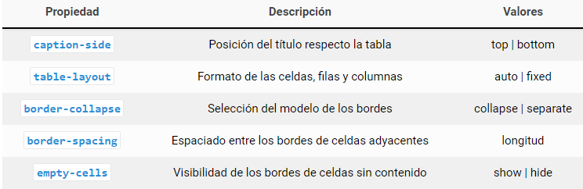
11. Propiedades de las tablas

Slide 73
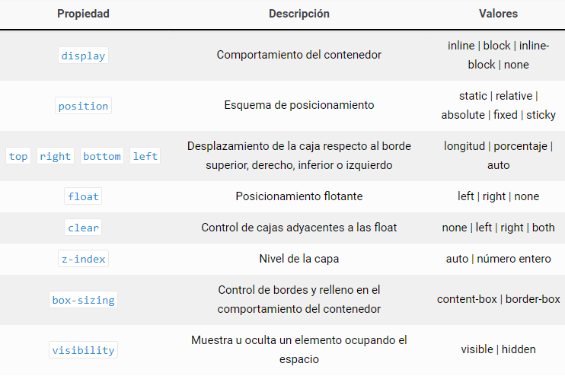
12. Posición y comportamiento de contenedores

Slide 74
12. Posición y comportamiento de contenedores
12.1. Display
Valores: none | inline | block | inline-block
none: los elementos se ocultan y no se muestra el espacio reservado.
inline: los elementos se muestran en la misma línea (respetando el flujo) y no se aceptan las propiedades width, height ni márgenes verticales.
block: los elementos se muestran en líneas independientes y se aceptan las propiedades width, height y márgenes verticales.
inline-block: su comportamiento es una mezcla entre los dos anteriores, los elementos se muestran en la misma línea (respetando el flujo) y se aceptan las propiedades width, height y márgenes verticales.
https://codepen.io/Eniun/pen/VJRVJb

Slide 75
12. Posición y comportamiento de contenedores
12.2. Position
Valores: static | relative | absolute | fixed
static: los elementos se posicionan de acuerdo al flujo normal de la página. Es la posición natural de los elementos. No son afectados por las propiedades top, bottom, left y right.
  https://codepen.io/Eniun/pen/agxQJM
relative: los elementos se posicionan de forma relativa a su posición normal.
  https://codepen.io/Eniun/pen/vqMQjK
fixed: los elementos se posicionan de forma relativa a la ventana del navegador. Su posición permanece fija aunque se desplace la ventana.
  https://codepen.io/Eniun/pen/zVXyGY
absolute: los elementos se posicionan de forma relativa al primer elemento padre que tenga una posición distinta a static.
  https://codepen.io/Eniun/pen/PrgxMO
sticky: los elementos son posicionados de forma relativa hasta que su bloque contenedor alcanza un límite establecido.
  https://codepen.io/Eniun/pen/porjmLM

Slide 76
12. Posición y comportamiento de contenedores
12.3. Float
Valores: left | right | none
Cuando a un elemento HTML se le aplica un estilo con la propiedad float, el elemento sale del flujo normal y aparece posicionado a la izquierda o a la derecha de su contenedor, donde el resto de elementos de la página se posicionarán alrededor.
https://codepen.io/Eniun/pen/wvvrEed

Slide 77
12. Posición y comportamiento de contenedores
12.4. Clear
Valores: none | left | right | both
La propiedad clear establece si un elemento debe estar al lado de los elementos flotantes que lo preceden o si debe situarse bajo de ellos. Se suele utilizar para restaurar el flujo normal del documento y así los elementos dejan de flotar hacia la izquierda, la derecha o ambos lados.

Slide 78
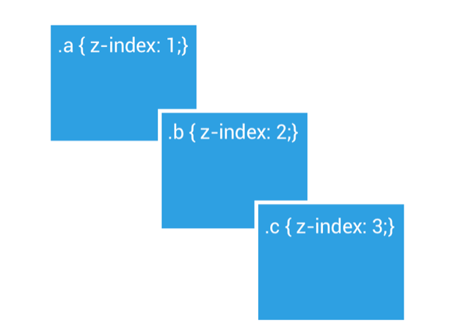
12. Posición y comportamiento de contenedores
12.5. Z-index
Valores: auto | número entero
Mediante el atributo z-index podemos organizar cada uno de los elementos del contenido de una página web. Como se puede apreciar en la imagen, cuando varios elementos se superponen, los elementos con mayor valor z-index se sitúan por encima de los que tienen menor valor.
https://codepen.io/Eniun/pen/zVXyzv

Slide 79
12. Posición y comportamiento de contenedores
12.6. Box-sizing
Por defecto en el modelo de cajas de CSS, el ancho y alto asignado a un elemento es aplicado solo al contenido de la caja del elemento. Si el elemento tiene algún borde (border) o relleno (padding), este es entonces añadido al ancho y alto del tamaño de la caja o contenedor. Esto significa que cuando se define el ancho y alto, se tiene que ajustar el valor para permitir cualquier borde o relleno que se pueda añadir.
Valores: content-box | border-box
content-box es el comportamiento CSS por defecto para el tamaño de la caja (box-sizing). Si se define el ancho de un elemento en 100 pixeles, la caja del contenido del elemento tendrá 100 pixeles de ancho, y el ancho de cualquier borde o relleno será añadido al ancho final desplegado.
border-box toma en cuenta cualquier valor que se especifique de borde o de relleno para el ancho o alto de un elemento. Es decir, si se define un elemento con un ancho de 100 pixeles. Esos 100 pixeles incluirán cualquier borde o relleno que se añada, y la caja de contenido se encogerá para absorber ese ancho extra. Esta propiedad es especialmente útil para redimensionar cualquier elemento.
https://codepen.io/Eniun/pen/mddBGWV

Slide 80
12. Posición y comportamiento de contenedores
12.7. Visibility
La propiedad visibility indica si un elemento es visible o permanece oculto (ocupando el mismo espacio).
Valores: visible | hidden
https://codepen.io/CybMeta/pen/xGwoyd

Slide 81
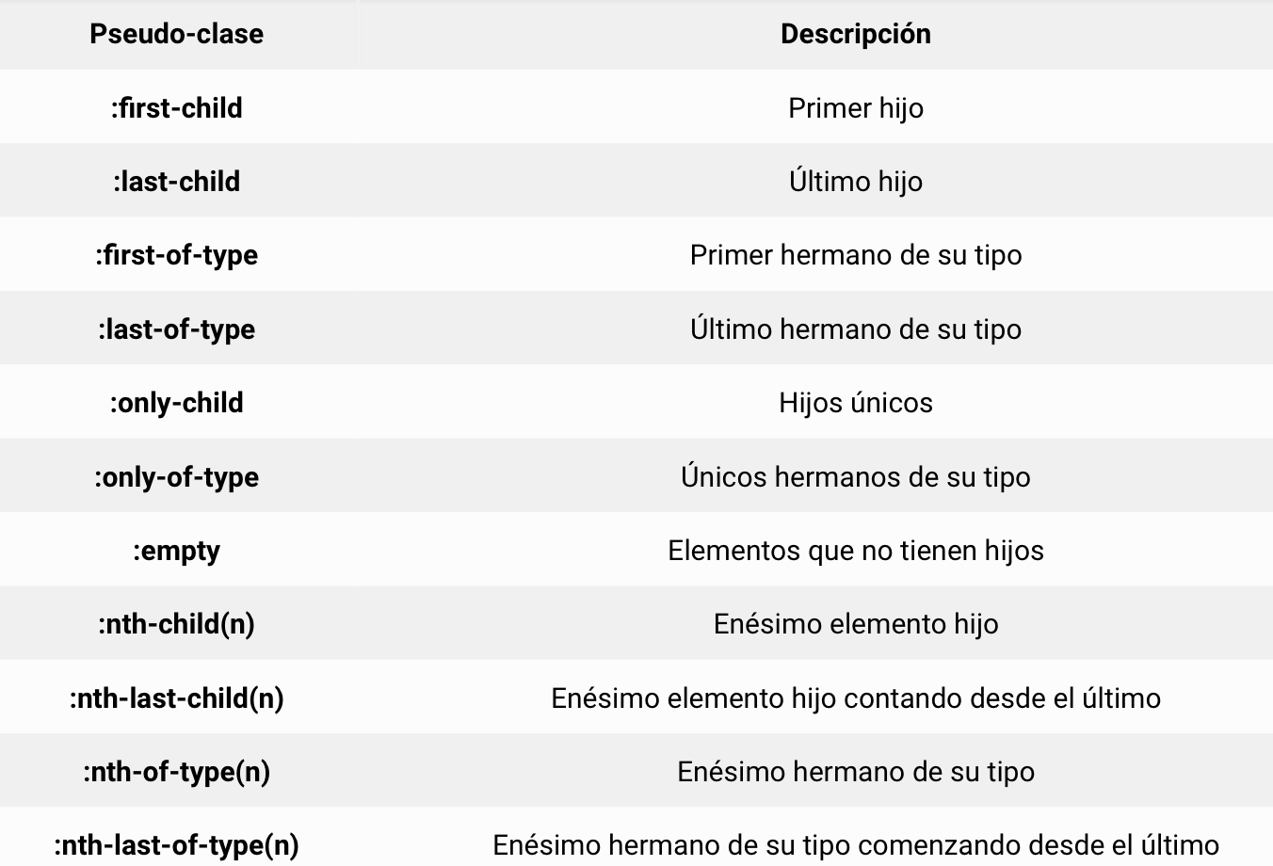
13. Pseudo-clases y pseudo-elementos
13.1. Pseudo-clases para selección de hijos o hermanos

Slide 82
13. Pseudo-clases y pseudo-elementos
13.1. Pseudo-clases para selección de hijos o hermanos
Ejemplo pseudoclases first-child, last-child y only-child:
  https://codepen.io/Eniun/pen/xxLwVML
Ejemplo pseudo-clase nth-child:
  https://codepen.io/Eniun/pen/qBdyWrR
Ejemplo odd (impar) y even (par):
  https://codepen.io/Eniun/pen/VwmzdWr

Slide 83
13. Pseudo-clases y pseudo-elementos
Ejercicio propuesto
Utiliza las siguientes pseudo-clases y comprueba los resultados:
tr:nth-child(odd) o tr:nth-child(2n+1)Selecciona las filas impares de una tabla.
tr:nth-child(even) o tr:nth-child(2n)Selecciona las filas pares de una tabla.
:nth-child(7)Selecciona el séptimo elemento.
:nth-child(6n)Selecciona los elementos 6, 12, 18, etc.
:nth-child(3n+4)Selecciona los elementos 4, 7, 10, 13, etc.

Slide 84
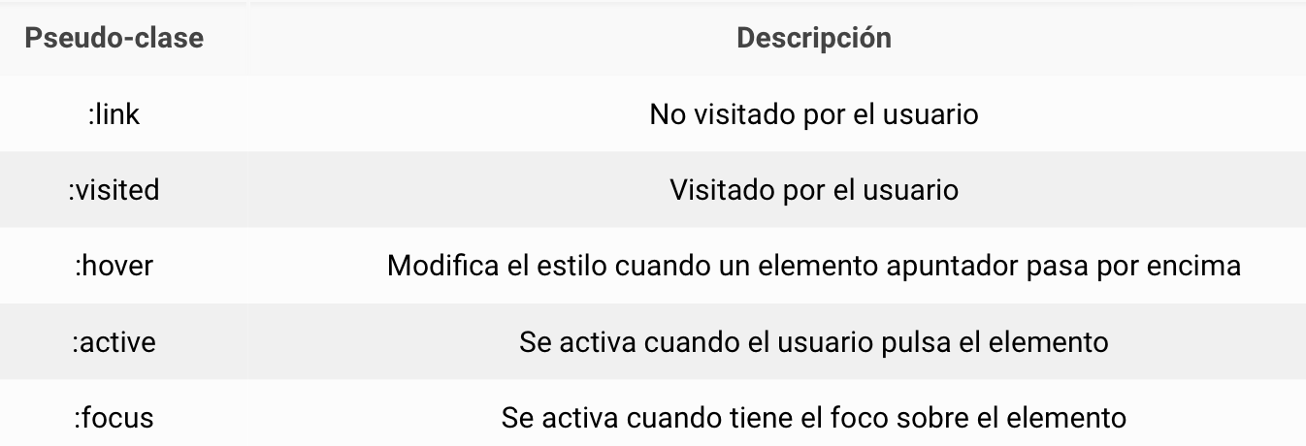
13. Pseudo-clases y pseudo-elementos
13.2. Pseudo-clases para los estados de un elemento
Podemos utilizar diferentes pseudo-clases para definir las propiedades de ciertos elementos con diferentes estados. Uno de los usos más comunes es en los enlaces <a> aunque se pueden aplicar en otros elementos.
https://codepen.io/Eniun/pen/PoqBoKY

Slide 85
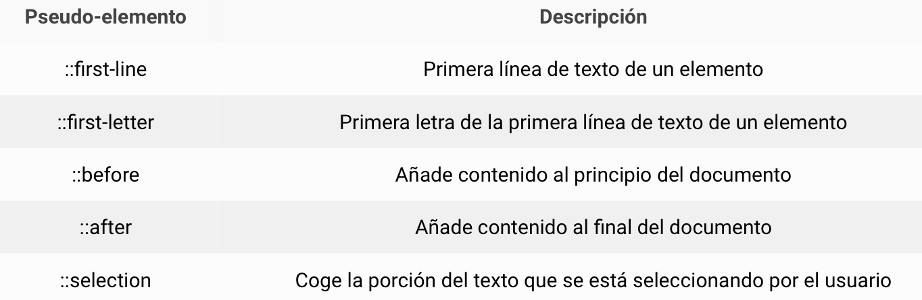
13. Pseudo-clases y pseudo-elementos
13.3. Pseudo-elementos
A diferencia de las pseudo-clases, los pseudo-elementos no describen un estado sino que permiten añadir estilos a una parte específica del documento. Por ejemplo, el pseudo-elemento :first-line selecciona la primera línea del elemento indicado por el selector.
https://codepen.io/Eniun/pen/QWbBWaK

Slide 86
14. Ejercicio propuesto menú navegación horizontal
Diseña y crea un menú de navegación horizontal utilizando HTML y CSS. El menú debe contener cuatro enlaces y aplicar estilos específicos.
Apariencia:
<header>
<nav>
<ul>
<li><a href="#">Inicio</a></li>
<li><a href="#">Servicios</a></li>
<li><a href="#">Nosotros</a></li>
<li><a href="#">Contacto</a></li>
</ul>
</nav>
</header>
https://codepen.io/Eniun/pen/QWJYLMq

Slide 87
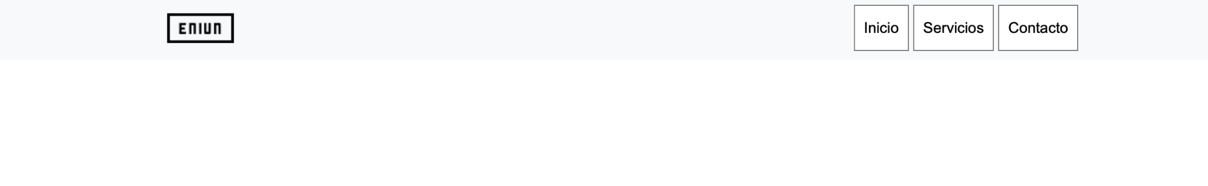
14. Ejercicio propuesto menú navegación horizontal
Diseña y crea un menú de navegación horizontal utilizando HTML y CSS. El menú debe contener cuatro enlaces y aplicar estilos específicos.
Apariencia:
<header>
<nav>
<a href="index.html"><img src="https://www.eniun.com/wp-content/uploads/ENIUN@1x.png" alt="Eniun logo" width="74" height="33"></a>
<ul>
<li><a href="#">Inicio</a></li>
<li><a href="#">Servicios</a></li>
<li><a href="#">Contacto</a></li>
</ul>
</nav>
</header>

Slide 88
15. Propiedad overflow, excedente de contenido
15.1. Valores de overflow
La propiedad overflow solo funciona sobre elementos de tipo bloque con una altura definida. Sus valores son los siguientes:
overflow: visible|hidden|scroll|auto;
Overflow: visible (default). Por defecto la propiedad overflow es visible y lo que hace es que los contenidos se salgan del elemento y sean completamente visibles.
Overflow: hidden. Los contenidos que se salen del contenedor padre se ocultan y no se muestran barras de scroll. De esta forma se puede controlar el tamaño del elemento y su contenido.
Overflow: scroll. Se muestra una barra de scroll (horizontal y vertical) cuando los contenidos no caben en el contenedor o caja.
Overflow: auto. El navegador es el que decide si se muestran las barras de scroll o si se extiende el contenedor. En cualquier caso, gracias a este valor nunca se permite que el contenido desborde al contenedor. Este valor es muy interesante ya que si el contenido se sale por un lado (horizontal o vertical), sólo se muestra la barra de scroll de ese lado.
https://codepen.io/Eniun/pen/poorvzK

Slide 89
15. Propiedad overflow, excedente de contenido
15.2. overflow-x y overflow-y
Las propiedades CSS overflow-x y overflow-y se utilizan para controlar el comportamiento de desbordamiento (overflow) en las dimensiones horizontal (eje x) y vertical (eje y) de un contenedor. Veamos los valores que admiten estas propiedades y algunos ejemplos de uso.
overflow-x /-y: visible|hidden|scroll|auto;
visible: Es el valor por defecto. El contenido desbordado se muestra fuera del contenedor sin recortarse.
hidden: El contenido desbordado se oculta, y no es visible fuera del contenedor.
scroll: Agrega barras de desplazamiento en el eje x, permitiendo al usuario desplazarse para ver el contenido oculto.
auto: Similar a scroll, agrega barras de desplazamiento solo si es necesario. Si no hay desbordamiento, no se mostrarán las barras.

Slide 90
16. Espacio entre elementos inline-block
Los elementos en línea-bloque, como divs con la propiedad display: inline-block;, pueden presentar un espacio adicional entre ellos. Este espacio puede causar que los elementos se visualicen en líneas separadas en lugar de estar uno al lado del otro.
1. Solución con comentarios en el código HTML (No recomendada)
  https://codepen.io/Eniun/pen/poGdarW
2. Solución modificando el tamaño de fuente en el código CSS (No recomendada)
  https://codepen.io/Eniun/pen/JjxyqpP
3. Solución al problema usando flotantes
4. Solución al problema usando Flexbox
  https://codepen.io/Eniun/pen/jOdaZKG
5. Solución al usando CSS Grid

Slide 91
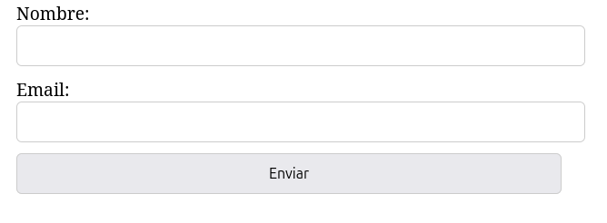
17. Estilos en formularios CSS
1. Propiedad box-sizing
https://codepen.io/Eniun/pen/ZEZqxVP?editors=1100

Slide 92
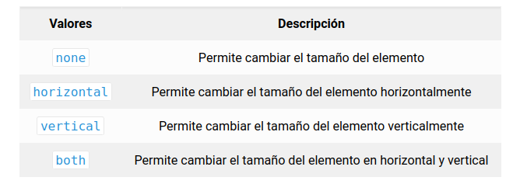
17. Estilos en formularios CSS
2. Propiedad resize
Por defecto, los elementos <textarea> permiten cambiar el tamaño por el usuario. Podemos anular este comportamiento utilizando la propiedad «resize:none«.
Valores: none | both | horizontal | vertical

Slide 93
17. Estilos en formularios CSS
3. Estilos en el input: pseudo-clase :focus
Cuando un usuario interactúa con un input, ya sea para ingresar texto o seleccionar una opción, es importante proporcionar retroalimentación visual para mejorar la experiencia del usuario. Una forma de lograr esto es aplicando estilos específicos cuando el input está en estado :focus.
El pseudo-clase :focus se utiliza para aplicar estilos a un elemento cuando recibe el foco de atención. Por ejemplo, cuando un usuario hace clic en un input, este entra en estado :focus. Veamos algunas técnicas comunes para estilizar inputs en estado :focus:

Slide 94
17. Estilos en formularios CSS
3. Estilos en el input: pseudo-clase :focus
3.1. Eliminar el contorno predeterminado
Por defecto, los navegadores suelen agregar un contorno alrededor del input cuando está en estado :focus. Este contorno puede no ajustarse al diseño de tu sitio web o aplicación. Para eliminarlo, puedes usar la propiedad outline:
input:focus {
outline: none;
}

Slide 95
17. Estilos en formularios CSS
3. Estilos en el input: pseudo-clase :focus
3.2. Estilizar el fondo y el borde
Puedes personalizar el fondo y el borde del input cuando está en estado :focus para resaltar su estado activo. Por ejemplo:
input:focus {
background-color: #f0f0f0;
border: 1px solid #ccc;
}

Slide 96
17. Estilos en formularios CSS
3. Estilos en el input: pseudo-clase :focus
3.3. Animaciones y transiciones
Agregar animaciones o transiciones sutiles puede hacer que la interacción con los inputs sea más atractiva. Por ejemplo, puedes animar el cambio de color del borde cuando el input está en estado :focus:
input {
transition: border-color 0.3s ease;
}
input:focus {
border-color: #007bff;
}
https://codepen.io/Eniun/pen/gOyBeBR?editors=1100

Slide 97

17. Estilos en formularios CSS
4. Estilos para inputs
4.1. Estilo básico
El estilo básico es simple y funcional, ideal para una apariencia clásica y limpia.
<input type="text" class="basic-input" placeholder="Nombre">
.basic-input {
border: 1px solid #ccc;
border-radius: 5px;
padding: 10px;
width: 250px;
}

Slide 98

17. Estilos en formularios CSS
4. Estilos para inputs
4.2. Bordes redondeados
Los bordes redondeados pueden hacer que tus inputs se vean más suaves y modernos.
<input type="text" class="rounded-input" placeholder="Correo electrónico">
.rounded-input {
border: 2px solid #3498db;
border-radius: 20px;
padding: 12px;
width: 300px;
}

Slide 99

17. Estilos en formularios CSS
4. Estilos para inputs
4.3. Sombras
Aplicar sombras al fondo del input puede agregar profundidad y estilo.
<input type="text" class="shaded-input" placeholder="Contraseña">
.shaded-input {
background-color: #f2f2f2;
border: none;
padding: 10px;
box-shadow: 0 2px 5px rgba(0, 0, 0, 0.1);
width: 280px;
}

Slide 100
17. Estilos en formularios CSS
4. Estilos para inputs
4.4. Hover y focus
Agregar efectos de hover y focus puede mejorar la interactividad y la retroalimentación para el usuario.
<input type="text" class="hover-focus-input" placeholder="Teléfono">
.hover-focus-input {
border: 1px solid #ccc;
padding: 10px;
transition: border-color 0.3s;
width: 250px;
}
.hover-focus-input:hover,
.hover-focus-input:focus {
border-color: #66afe9;
}
https://codepen.io/Eniun/pen/qBwJYaq

Slide 101
17. Estilos en formularios CSS
.input-container {
margin-bottom: 20px;}
.icon-input {
padding: 10px 15px 10px 45px;
border: 2px solid #2196F3;
border-radius: 25px;
width: 300px;
font-size: 16px;
color: #333;
background-color: #f7f7f7; }
.input-icon {
position: relative;
top: 5px;
left: 40px;
color: #777;
font-size: 20px;}
4. Estilos para inputs
4.5. Iconos en inputs
Incorporar iconos o etiquetas dentro del input puede mejorar la usabilidad y el diseño general.
<div class="input-container">
<i class="material-icons input-icon">person</i>
<input type="text" class="icon-input" placeholder="Nombre">
</div>
<div class="input-container">
<i class="material-icons input-icon">email</i>
<input type="text" class="icon-input" placeholder="Correo electrónico">
</div>
<div class="input-container">
<i class="material-icons input-icon">lock</i>
<input type="password" class="icon-input" placeholder="Contraseña">
</div>
https://codepen.io/Eniun/pen/ZEZqoBz

Slide 102
17. Estilos en formularios CSS
4. Estilos para inputs
4.6. Animaciones
La inclusión de animaciones sutiles puede elevar la interactividad y el atractivo visual de tus inputs. Un ejemplo claro es cuando aplicamos una transición hacer foco en el input, expandiéndolo ligeramente para enfatizar su estado activo. Veamos cómo implementarlo:
<input type="text" class="animated-input" placeholder="Buscar">
.animated-input {
padding: 10px;
width: 250px;
border: 1px solid #ccc;
transition: width 0.3s;
}
.animated-input:focus {
width: 300px;
}
https://codepen.io/Eniun/pen/QWPZXEM

Slide 103

17. Estilos en formularios CSS
5. Estilos para inputs requeridos
Veamos ahora cómo aplicar estilos específicos a los inputs que son marcados como requeridos en el formulario. Esto se hace mediante la adición de un indicativo, por ejemplo un asterisco, al final de las etiquetas <label> correspondientes a los campos obligatorios. Estos estilos ayudan a resaltar visualmente los campos que deben ser completados por el usuario.
En el siguiente ejemplo se usa el pseudoelemento :after y la propiedad content para insertar un asterisco al final de los label que tienen la clase required.
label.required::after {
content: "*";
color: red;
margin-left: 5px;
}

Slide 104

18. Nombres de clases en CSS
BUENAS PRÁCTICAS

Slide 105


Slide 106


Slide 107

18. Nombres de clases en CSS
BUENAS PRÁCTICAS

Slide 108

18. Nombres de clases en CSS
2. EJEMPLOS

Slide 109

18. Nombres de clases en CSS
2. EJEMPLOS

Slide 110

18. Nombres de clases en CSS
2. EJEMPLOS

Slide 111

18. Nombres de clases en CSS
2. EJEMPLOS

Slide 112

18. Nombres de clases en CSS
2. EJEMPLOS

Slide 113
19. Buenas prácticas en CSS
1. Organizar la estructura de arriba hacia abajo
Con el fin de encontrar rápidamente cualquier parte de código, es recomendable organizar los estilos de arriba hacia abajo.
/****** generic classes*******/
styles goes here…
/****** header *******/
styles goes here…
/****** nav menu *******/
styles goes here…
/****** main content *******/
styles goes here…
/****** footer *******/

Slide 114
19. Buenas prácticas en CSS
2. Nombrar correctamente los selectores
Para conseguir más claridad en el código y soporte en todos los navegadores conviene no comenzar el nombre de los selectores con mayúsculas, números ni caracteres especiales.
Evitar: #1div, .=div, DivContent
Mejor utilizar: #div1, .div, divContent
3. Separar las palabras mediante guiones o mediante mayúsculas
Es recomendable escoger una única manera de escribir el nombre de los selectores. Además, es mejor no usar guiones bajos “_” u otros caracteres especiales ya que algunos navegadores no los soportan. Conviene seguir alguna de las siguientes opciones:
/* Opción 1: Palabras separadas por mayúsculas */
navMenu { padding: 2em; border: 2px solid green; }
/* Opción 2: Palabras separadas por guiones */
nav-menu { padding: 2em; border: 2px solid green; }

Slide 115
19. Buenas prácticas en CSS
4. Legibilidad
Adopta una única forma de escribir tu código para que sea más fácil de mantener y de encontrar cualquier elemento.
/* Opción 1: Estilos en una línea */
.nav-menu { padding: 2em; border: 2px solid green; }
/* Opción 2: Cada estilo en una línea */
.nav-menu {
padding: 2em;
border: 2px solid green;
}
5. Combinar elementos
Cuando varios elementos disponen de las mismas propiedades es recomendable compartirlas en vez de volver a repetir el código. Para ello podemos utilizar selectores combinados, tal y como hemos visto anteriormente.
h1, h2, h3 { font-family: Arial; font-weight: 700; }

Slide 116
19. Buenas prácticas en CSS
6. Utilizar selectores descendientes
Es conveniente utilizar selectores descendientes siempre que sea posible antes de crear un selector clase o un selector identificador. De esta forma, el código estará más limpio, dispondrá de menos selectores clase e identificador y se comprenderá mucho mejor.
div p { color: red; }
7. Utilizar propiedades abreviadas
Siempre que sea posible es recomendable utilizar clases abreviadas para conseguir una reducción de código.
/* Propiedades margin-left, margin-right y margin-top */
.nav-menu {margin-left: 5px; margin-right: 5px; margin-top: 5px;}
/* Propiedad abreviada margin */
.nav-menu {margin: 5px 5px 0px 5px;}

Slide 117
19. Buenas prácticas en CSS
8. Utilizar nombres descriptivos en los selectores
Mediante la utilización de nombres que permitan averiguar fácilmente a qué elemento le estamos dando estilo comprenderemos el código fácilmente.
.nav-button { background: blue; } /* Estilo del botón de la navbar*/
9. Evitar utilizar como nombre de un selector una característica visual
Al utilizar en el nombre de un selector una característica visual como el color, el tamaño o la posición, si posteriormente modificamos esa característica, también deberíamos cambiar el nombre del selector. Esto complica mucho el código ya que tendríamos que actualizar todas las referencias a ese selector en el código HTML.
/* Selector con nombre que define la característica visual del color */
.menu-red { background: red; }
/* Utilizar mejor: */
.nav-menu { background: red; }

Slide 118
19. Buenas prácticas en CSS
10. Probar el diseño en los diferentes navegadores
Para descubrir si se producen errores de visualización en los navegadores lo recomendable es instalarlos todos en el equipo.
11. Validar el código CSS
Detectar errores en el código es esencial y se puede hacer fácilmente mediante un validador CSS. El W3C proporciona una herramienta de validación de CSS gratuita para los documentos CSS.
12. Agregar los prefijos de los navegadores en propiedades que no sean estables
Para ahorrar tiempo y facilitarnos la tarea de incluir los prefijos de las propiedades CSS que todavía no son estables podemos hacer uso de la extensión «Autoprefixer» en Visual Studio Code.

Slide 119
19. Buenas prácticas en CSS
13. No usar la regla !important
La palabra clave !important se utiliza para dar mayor prioridad al valor de una propiedad de forma que si se define la misma propiedad para un elemento no se pueda sobrescribir. Ejemplo:
.a { background-color: red!important; }
.a { background-color: blue; } /* los elementos con clase "a" tendrán el fondo de color rojo */
El uso de ! important, es una mala práctica y debería evitarse porque hace que el código sea más difícil de depurar porque rompre la cascada natural de las hojas de estilo. Por tanto, se recomiendo usar la regla !important solo para casos excepcionales ya que puede causar problemas de mantenibilidad y legibilidad del código CSS.

Slide 120
20. Inspeccionar elementos en el navegador
Inspección de elementos
La inspección de elementos es un proceso mediante el cual los desarrolladores pueden examinar y modificar el HTML y CSS de una página web directamente en el navegador. Esta habilidad es esencial para el diagnóstico rápido de problemas en el sitio web, permitiendo ver cómo los cambios en el código afectan instantáneamente a la presentación en el navegador.
El uso de las herramientas de inspección puede significar la diferencia entre horas de frustración buscando errores y una solución rápida usando el «inspeccionador».

Slide 121
20. Inspeccionar elementos en el navegador
Inspeccionar y Editar HTML y CSS
Explora el DOM: En la pestaña «Elements», verás el DOM de la página. Al pasar el cursor sobre los elementos del DOM, verás cómo se resaltan en la página. Eso viene genial para ver cuánto ocupan los contenedores, si tienen padding o margin, etc.
Modifica el HTML: Haz clic derecho en un elemento para editar su HTML directamente. Podrás añadir, eliminar o cambiar elementos y atributos. Estos cambios son solo en el cliente y no persisten si recargas la página.
Explora los estilos CSS: Todavía en la pestaña «Elements», a la derecha, verás los estilos CSS aplicados al elemento seleccionado.
Modificar CSS: Haz clic en cualquier propiedad CSS para editarla. Puedes desactivar y activar cualquier propiedad y ver cómo se comporta automáticamente.
Añadir nuevas propiedades: Haz clic en el espacio en blanco de cualquier bloque de estilo y comienza a escribir para añadir una nueva propiedad.

